Slide 1
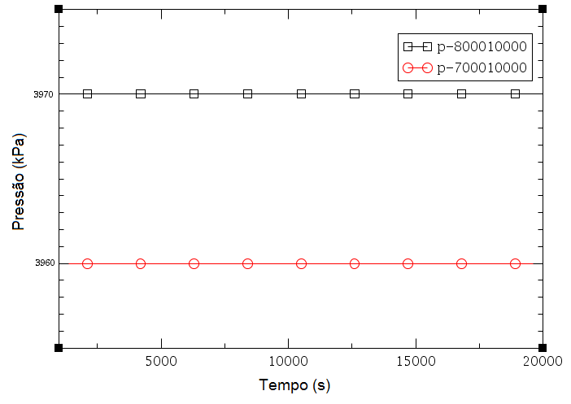
TÍTULO (MAIÚSCULAS, FONTE ARIAL, TAMANHO 48)
Autor¹, Autor², Autor³.... (para autores da mesma instituição, utilizar o mesmo identificador)
¹Afiliação do primeiro autor
²Afiliação do segundo autor
e-mail (somente do autor de correspondência)
ID.: inserir código...
ABSTRACT
Usar fonte Times New Roman, tamanho 28, espaçamento simples, um único parágrafo no formato justificado.
INTRODUÇÃO
O título de cada seção deve estar em letras maiúsculas, fonte Arial, tamanho 24. Deixe um espaço antes e após o título de cada seção. Para o texto, também utilize fonte Arial, tamanho 24, e espaçamento simples. O texto deve estar no modo “justificado”, ou seja, alinhado no lado direito e no lado esquerdo. Não se esqueça de identificar e referenciar o poster. Deixe um espaço após cada parágrafo.
2. METODOLOGIA
As figuras (Fig. 1) e tabelas (Tab. 1) deverão ser apresentados conforme modelo baixoe deevrão constar legendas. Referências de artigos [1], trabalhos de congresso [2], livros [3], sítios [4], manuais [5], teses/dissertações [6], etc., devem ser citadas de acordo com o modelo entre []. Subtítulos devem ser conforme subseção a seguir.
2.1 Modelo Subtópicos
3. RESULTADOS
Ao apresentar resultados dê preferência a tabelas, gráficos e figuras, caso possível.
4. CONCLUSÃO
Apresentação das principais conclusões do trabalho.
AGRADECIMENTOS
Agradecer às agências de fomento à pesquisa, bolsa, projetos, etc., e pessoas/instituições colaboradores.
REFERÊNCIAS
M. Q. Huda and T. Obara, “Development and testing the analytical models for pebble bed type HTRs”, Annals of Nuclear Energy, Vol. 35, pp. 1994-2005 (2008).
P. A. L. Reis et al., “Thermal Hydraulic and Neutron Kinetic Simulation of the TRIGA IPR-R1 Research Reactor using RELAP5-PARCS Coupled Model”, Conference Proceedings of the RRFM 2015, pp. 259-269, Bucareste, 19-23 april (2015).
O. Silva e D. Fischetti, “Etanol - a Revolução Verde e Amarela”, 1ª ed., São Paulo, Ed. Bizz Comunicação (2008).
www.sencir.nuclear.ufmg.br
The RELAP5-3D© Code Development Team, “RELAP5-3D© Code Manuals”, INEEL-EXT-98-00834, Idaho National Laboratory, USA (2009).
M. A. F. Veloso “Análise Termofluidodinâmica de Reatores Nucleares de Pesquisa Refrigerados a Água em Regime de Convecção Natural”, Tese, Faculdade de Engenharia Química da Universidade Estadual de Campinas, Brasil (2004).
Fig. 1 - Pressão de entrada e saída no núcleo do HTTR.
Tab. 1 - Parâmetros geométricos do HTTR.
Parâmetro | Valor
Diâmetro equivalente do núcleo | 2,3 m
Altura efetiva do núcleo | 2,9 m
Número de elementos combustíveis | 150
Número de colunas combustíveis | 30

